Slide 1

Strategie obchodních organizací
Halina Starzyczná
Garant předmětu

Slide 2
Strategie obchodních organizací
.
Cílem přednášky je pochopit strategie obchodních organizací s ohledem na chování trhu
Halina Starzyczná
Garant předmětu

Slide 3
Strategie obchodních organizací
Formulace strategie retailingové společnosti
Filosofie, vize a poslání obchodní organizace
Nejznámější podnikatelské strategie
Mezinárodní rozvojové strategie retailingu
.
Struktura přednášky

Slide 4
Nejprve si zopakujeme 1. kapitolu:
V obchodě působí vývojové trendy (koncentrace a tržní dominance, internacionalizace, silná konkurence, diverzifikace a vše směřuje ke globalizovanému trhu – nositeli trendů jsou zejména dominantní firmy na trhu – Walmart, Kaufland, Lidl…).
- Vývojový cyklus maloobchodu – návaznost na vývoj ekonomiky, posuzuje se na prodeji potravin, Engelův zákon, vývojové etapy - dětství, mládí, dospívání, dospělost a zralost.
Obchod ve světě má své historické mezníky.
Evropský obchod potvrzuje všechny vývojové trendy.
Český obchod se historicky odlišně odvíjel, po roce 1989 zde však nastoupily všechny vývojové trendy – etapizace transformace.
Budoucnost českého obchodu – trh a prodejny, obchod jako služba, růst náročnosti zákazníků, integrace a omnichannel, rozvoj vztahů s dodavateli, lidé-hrozba i příležitost.

Slide 5
Formulace strategie retailingové společnosti příklad postupu:
Situační analýza
Podniková filosofie, vize, poslání
Cíle
Identifikace zákazníků
Vrcholová strategie
Kontrola

Slide 6

Příklad cílů retailingové společnosti
Strategické cíle:
zvýšení obratu o x %, resp. udržení obratu, resp. přežití na trhu,
pokračování expanze OO, resp. udržení pozice na trhu, přechodné zhoršení pozice (např. Tesco),
zvýšení konkurenceschopnosti, nové formáty prodejen,
posílení image společnosti - její vlastní značky
posílení image v kategorii nabídky čerstvého zboží (např. Lidl – jednotka čerstvosti),
cenová konkurenceschopnost v oblasti zboží základní poptávky,
- celkové zvýšení úrovně prodeje (remodeling - Lidl, Kaufland).
Taktické cíle:
získat nové zákazníky
zvýšit výdaje zákazníků
zákazníky udržet

Slide 7
Formulace strategie retailingové společnosti příklad postupu: Identifikace zákazníků
Megatrendy v chování zákazníků:
● orientace na výkon (symboly statusu, exkluzivita)
● neokonzervatismus (obliba antikvit, staré zvyky)
● alternativní orientace (návrat k přírodě, biopotraviny, bylinky)
● hédonismus (pěstování těla, sport)
● orientace nové generace na technické vymoženosti doby
●● důraz na konektivitu (obecně propojení počítačů nebo jiných elektronických zařízení v počítačové síti – rychlost připojení PC k internetu, nositelná technika, aplikace virtuální reality)
●● digitální transformace (digitální služby, internetové a mobilní bankovnictví)
●● automatizace v obchodě (samoobslužné technologie).
Podniková filosofie, vize, poslání

Slide 8
Zopakujme si ! Filosofie,poslání a vize obchodní organizace
Podniková
filosofie
vlastníci, manažeři, zaměstnanci, zákazníci,dodavatelé, věřitelé, konkurenti, vláda, obchodní svazy, odborové svazy, místní zastupitelství.
předmět činnosti zajišťující
naplnění filosofie
Poslání
historie podniku
strategické cíle, slogany, zákaznická a zaměstnanecká filosofie, vztahy a závazky vůči společníkům, vztahy k okolí.
Vize
budoucnosti

Slide 9
Jaké zájmy mají zainteresované subjekty na podnikové filosofii?
Zainteresované subjekty | Zájem
Zaměstnanci | Mají zájem na uspokojení svých potřeb.
Manažeři | Upřednostňují dynamický rozvoj podniku.
Vlastníci (akcionáři) | Usilují o bezpečnost a jisté zhodnocování kapitálu.
Zákazníci | Požadují adekvátní nabídku ve správné struktuře a ceně, servis.
Dodavatelé | Usilují o optimální nákupy a dobré vztahy, platební schopnost a dodržování smluv.
Věřitelé | Požadují dohodnuté splacení závazků.
Konkurenti | Usilují o lepší pozici na trhu, růst tržního podílu a zasahují do teritorií jiných firem.
Vláda | Preferuje dodržování zákonů a právních předpisů a vládních programů v souladu se státní obchodní politikou.
Obchodní svazy | Usilují o účast na programech vlády, aby tak mohly spoluvytvářet prostředí pro podnikání.
Odborové svazy | Mají stejné zájmy jako v jiných firmách (porovnatelnost mezd, stabilita zaměstnanosti, pracovní podmínky).
Místní zastupitelství | Požadují příspěvky na rozvoj oblasti, na ochranu životního prostředí, zaměstnávání lidí z oblasti působení obchodních firem apod.

Slide 10
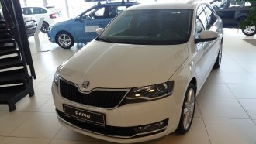
Užší a širší vymezení poslání - praxe
Prodej automobilů Škoda (užší vymezení)
Výhoda: specializace, méně dodavatelů, typizace prodeje a technologie, kvalifikace personálu s hlubokými znalostmi o sortimentu, relativně silný globalizační potenciál
Nevýhoda: silná závislost na životním cyklu výrobku a vývoji poptávky a na konkurentech se substituty.
Síť širokosortimentních velkokapacitních prodejen (širší vymezení)
Výhoda: nižší zranitelnost výkyvem poptávky, konkurenčními substituty
Nevýhoda: vyšší závislost na stádiu vývoje firmy
Tato fotka od autora Neznámý autor s licencí CC BY-SA

Slide 11
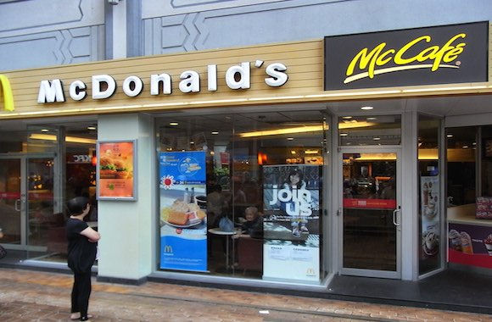
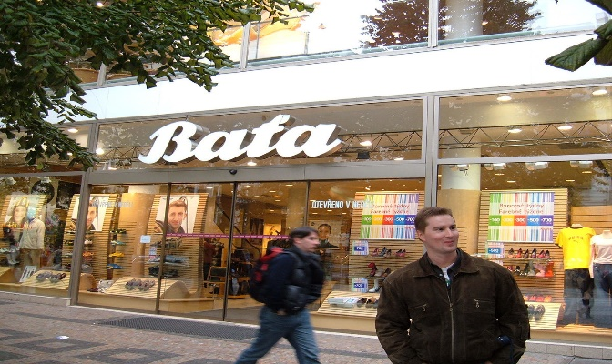
Vize jako motivační součást strategie - praxe
Vize může být formulována na úrovni celého světa
Reaguje na dobu, v níž je formulována, i na lokalitu
Např.
Mc. Donald – rozšířit prodej hamburgerů po celém světě
Baťa – obouvat celý svět
Historický pohled na vizi (firma Baťa)
Vize pro Československo za první republiky:
V každé obci, kde bude stát kostel, bude naše prodejna obuvi
(logická podmíněnost spádovosti)

Slide 12
Vrcholové strategie
Nejznámější podnikatelské strategie v obchodě
Obchodní firmy v současnosti využívají tyto strategie:
Strategie vedení cenou - Dělej to ve velkém.
Strategie diferenciace - Dělej to nově.
Strategie zacílení - Dělej to, co na trhu chybí.

Slide 13
Strategie vedení cenou- Dělej to ve velkém
úspěšný je ten, kdo má největší podíl na trhu,
vychází z tzv. „křivky zkušenostního efektu“.
ROI-Return on Investmen (návratnost vloženého kapitálu)
Př.: Velké obchodní řetězce a nákupní aliance

Slide 14
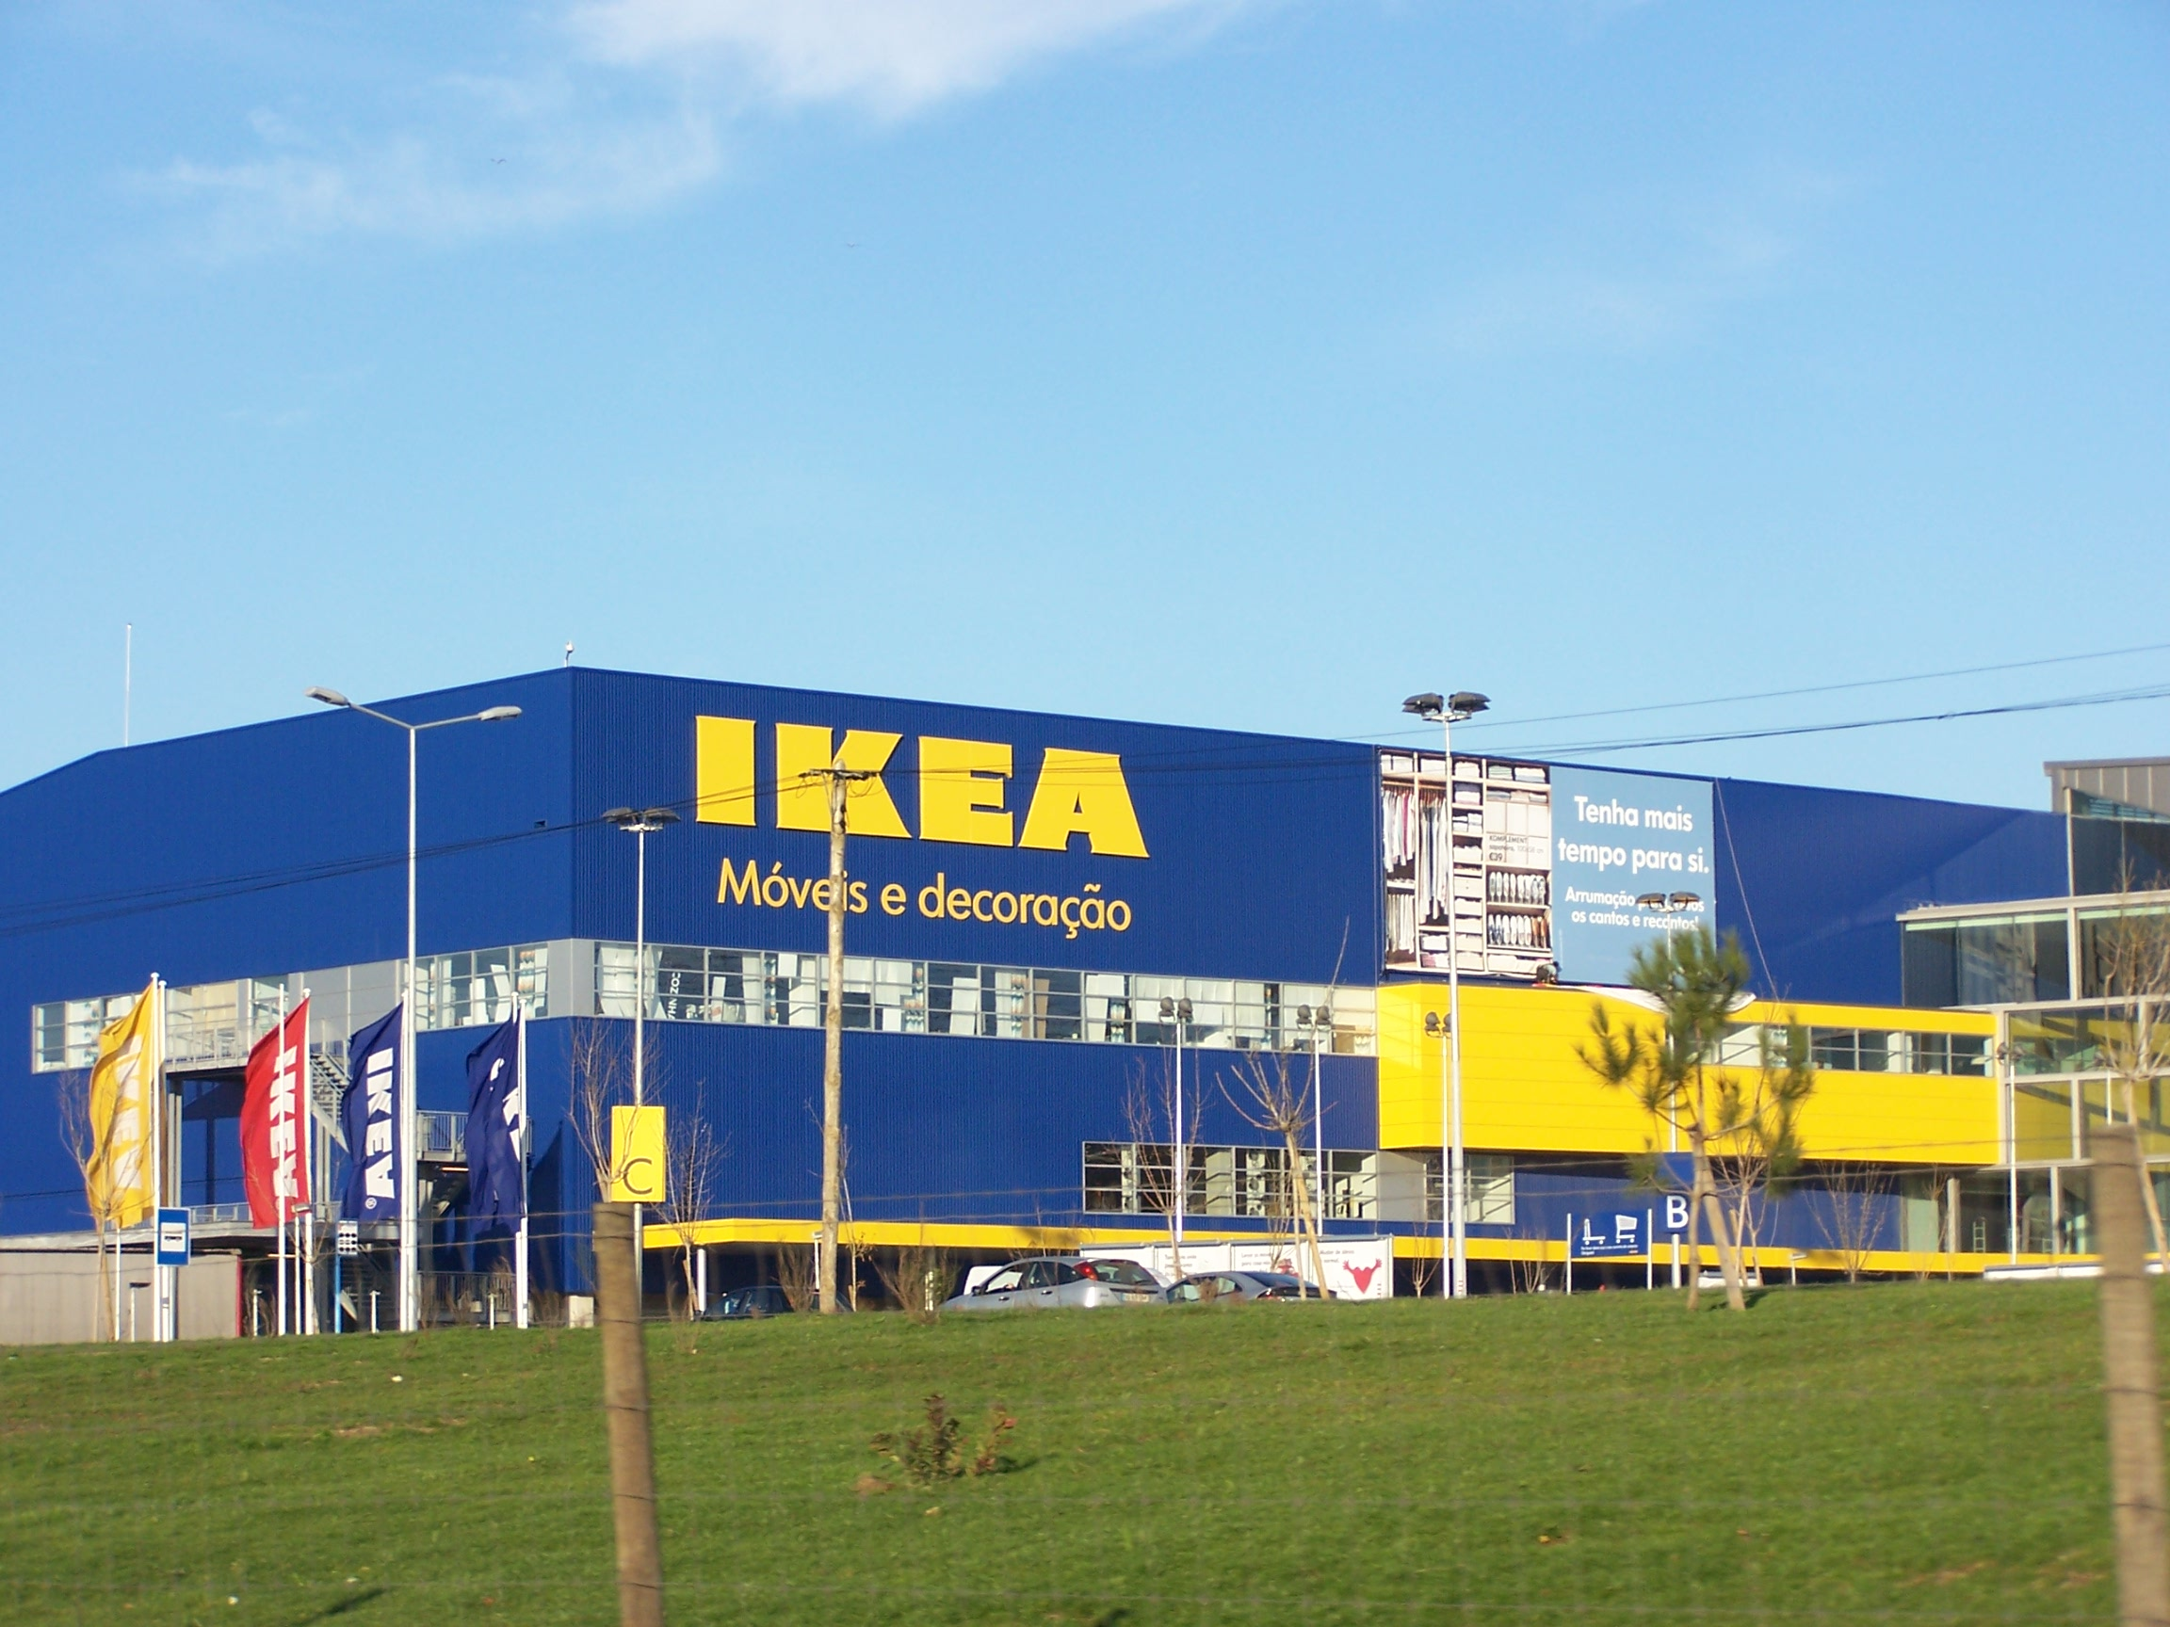


Slide 15
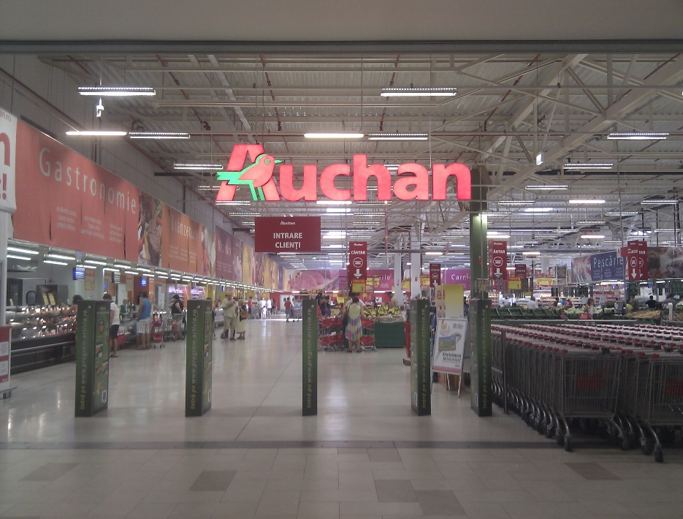
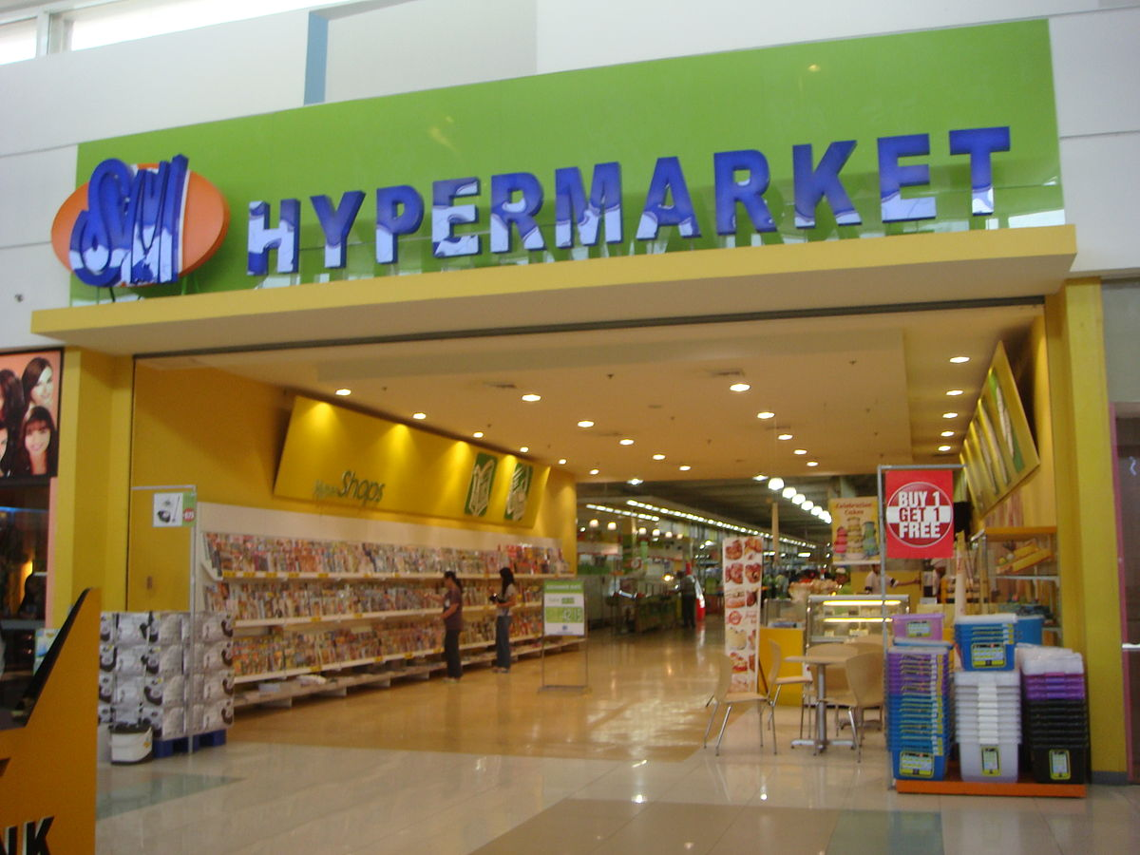
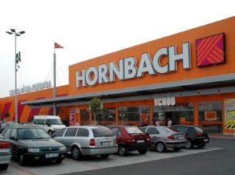
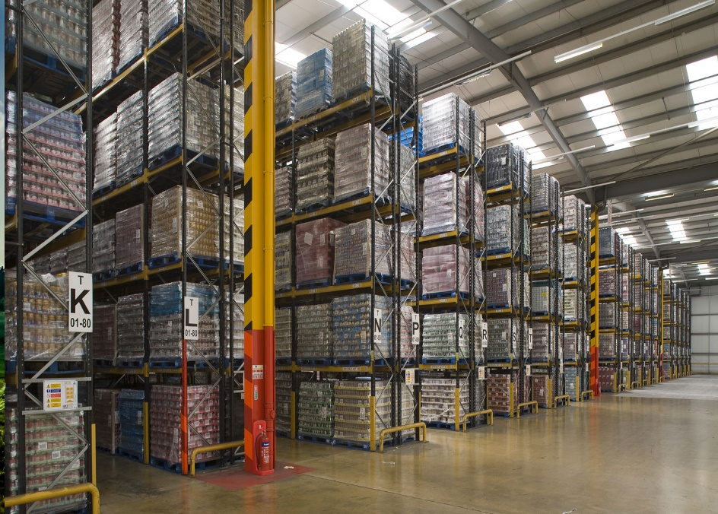

Slide 16

Strategie diferenciace - Dělej to nově
úspěšný je ten, kdo zavádí nové technologie, nové produkty
vychází z tzv. „S – křivek.“
Př.: vznik samoobsluh, elektronizace pohybu zboží, digitalizace

Slide 17
Digitalizace maloobchodu - praxe
Když se řekne Microsoft, každému se asi vybaví Excel nebo operační program Windows. Rozsah této společnosti je ale mnohem širší. Říká Vám něco pojem „chytrá prodejna“? Pořád nevíte? Tak čtete dál.
Díky preferencím zákazníků jsou do digitalizace tlačeni také maloobchodníci. Digitalizace umožňuje vytvoření obrovského prostoru pro zpracování nejrůznějších dat a posilování vztahu se zákazníkem. Podle nejrůznějších analýz bude právě digitalizace maloobchodu hlavním trendem příštích let. Microsoft proto představil obchod nové generace, ve kterém ukazuje potenciál technologických novinek. Na jednu stranu úžasný pokrok. Dostane vás už jenom samotný vstup do prodejny:
- Na interaktivní obrazovce zákazníka osloví personalizované reklamní sdělení. Obrazovka totiž rozpozná věk a pohlaví. Kamery poté měří, kolik času strávíte v obchodě nebo u kterého produktu se zrovna tvoří fronta. Obchod toho umí samozřejmě víc, ale to by vydalo na celou knížku.

Slide 18
Digitalizace maloobchodu - praxe
Takže, co je pro podnikatele to hlavní? Získaná data například umožňují:
spravovat různé pobočky na dálku,
propojit data s obchodními výsledky nebo
zjistit reakci zákazníků, na různé produkty.
Právě úspěšné budování zákaznického vztahu s využitím získaných dat by mělo vést k tomu, že podnikatel ušetří vynaložené peníze do různých reklam. Digitalizace samozřejmě neznamená jenom super chytrý obchod. Je toho daleko víc:
- digitalizace plateb, internetové stránky, online marketing, kiosky pro informace zákazníků i objednání zboží (Mc Donald, IKEA, ), chytré regály až po cloudové úložiště pro data. Možnosti digitálních vychytávek mohou sloužit nejen velkým, ale i malým obchodníkům.
Zpracováno dle https://www.anobudelip.cz/cs/jiri-blaha/aktuality/jak-postupuje-digitalizace-maloobchodu-42005.shtml

Slide 19
Digitalizace maloobchodu - informační kiosky- praxe
Blíže: https://www.kodys.cz/produkty/snimace-carovych-kodu/informacni-kiosky
Heslo doby: Komunikujte se svými zákazníky interaktivně, díky našim informačním kioskům (IK).
Uplatnění IK nalézt především v maloobchodě, prodejnách, supermarketech, hypermaketech, restauracích, výstavních prostorech, úřadech, ale i průmyslových a výrobních podnicích. IK je zařízení, terminál se zabudovanou čtečkou čárového kódu a obrazovkou, na kterém má zákazník možnost ověřit si např. cenu zboží, získat informace o produktu nebo nabízených službách, jehož čárový kód sejme.
IK však umí nabídnout mnohem více. Slouží i jako multimediální stanice pro poslech ukázek hudby nebo komunikační terminály pro zaměstnance, slouží pro načítání a tisk kupónů z věrnostního programu vyplnění nejrůznějších anket apod. IK mohou mít interiérové i exteriérové provedení s odolností vůči povětrnostním podmínkám a jiným vlivům poškozením. Firmy nabízejí řešení pro vnitřní i venkovní aplikace, která vynikají funkčním designem, vysokou odolností a možnosti libovolných zákaznických úprav na míru. Stačí si jen vybrat.

Slide 20
Strategie zacílení - Dělej to, co na trhu chybí
úspěšný je ten, kdo najde mezeru na trhu – tržní výklenek
vychází z výjimečnosti výrobku, chybějící služby.
Př.: chybějící maloobchodní síť (pojízdná prodejna…)
jedinečný produkt…
spíše malý obchodník

Slide 21
Mezera na trhu – praxe (jedinečný produkt)
Firma šije elegantní batohy, na které zákazníci nedají dopustit. Značka Alexmonhart našla mezeru na trhu a daří se jí.
Mladý pár Alex a Daniel vytvářejí známé batohy na českém trhu. Poprvé představili své batohy v roce 2014 na Czech Design Weeku. Měly kožený obal a byly skládací. Alexmonhart Studio Store se stali od roku 2017, odkdy píšou společnou historii už jako značka. Dnes mají v nabídce nejen batohy, ale i ledvinky, barety a brýle.
Jejich cílová skupina jsou manažeři a celebrity.
A jak mladí designéři zvládají aktuální krizi spojenou s pandemií?
Začali šít i ústenky. A poučení z ní? Vždycky může být hůře, a proto je třeba se snažit mít finanční rezervu.
Blíže https://www.czechdesign.cz/temata-a-rubriky/sije-elegantni-batohy-na-ktere-zakaznici-nedaji-dopustit-znacka-alexmonhart-nasla-mezeru-na-trhu-a-dari-se-ji

Slide 22
Stálá strategie obchodní organizace
Trading UP
Růst poptávky po určitém sortimentu
Trading Down
Pokles poptávky po určitém sortimentu
* sortiment
- rozšíření, prohloubení
nákupní podmínky
- zvyšování úrovně
cena roste
- vyšší obchodní přirážka, náklady i zisk
* sortiment
-redukce šířky a hloubky
* nákupní podmínky
zjednodušení obsluhy
cena klesá
- tlak na snižování obchodní přirážky, nákladů i zisku

Slide 23
Rozhodování českých maloobchodníků v době krize – praxe
Studie byla realizována na naší katedře. Jejím cílem bylo zjistit, jaké marketingové aktivity uplatňovali oslovení obchodníci v době poklesu koupěschopné poptávky (krize).
- většina maloobchodníků nevyužila možnost omezení hloubky či šířky sortimentu,
- většina maloobchodníků s poklesem tržeb realizovala aktivní cenovou politiku, a to buď přistoupila k plošnému snížení cen nebo provedla změny cen vybraných druhů,
někteří snížili mzdy zaměstnancům,
někteří maloobchodníci ale naopak ceny zvýšili u vybraných druhů zboží,
Blíže případová studie ve 2. kapitole skript Obchodní organizace (2014).

Slide 24
Mezinárodní rozvojové strategie retailingu
Existují různé klasifikace. Výběr vhodné strategie je spojen s různou mírou rizika nebo naopak s určitou výhodností. Např.:
Členění podle přizpůsobivosti trhu-
Multinacionální strategie - důsledné přizpůsobování místnímu trhu
Transnacionální strategie - jednotná strategie respektující základní zvláštnosti národních trhů a lokálních podmínek - firma C&A, LIDL, Kaufland …
Globální strategie - důsledné uplatňování vlastní tuzemské koncepce na zahraničních trzích - Mc Donald, IKEA……
Pokles nákladovosti

Slide 25
Shrnutí přednášky
Retailingová společnost formuluje svoji strategii na základě obecných východisek, současně musí zohlednit specifika předmětu jejího podnikání.
Cíle, megatrendy, vize a poslání.
Nejznámější strategie OO – dělej to ve velkém, dělej to nově a dělej to, co na trhu chybí.
OO reagují na poptávku strategií Trading Up a Trading Down.
Pokud firmy působí na zahraničních trzích, pak využívají zpravidla strategie multinacionální, transnacionální a globální.

